Slide 1
Le comportement en corrosion de l’aluminium

Slide 2
Note
L'information, les renseignements et les données contenus dans les documents de ce portail (appelé par la suite l'«Information»), sont considérés comme fiables au moment de leur publication, mais rien ne garantit qu'ils sont exacts et complets. L'Information est présentée uniquement à titre de renseignement et ne doit d'aucune manière être interprétée comme un conseil de nature technique ou autre. Sans limiter la portée générale de ce qui précède, l'Information peut contenir des inexactitudes techniques ou des erreurs typographiques et AluQuébec, la Grappe industrielle de l’aluminium, ses administrateurs, ses dirigeants, ses représentants, ses employés et ses mandataires ne peuvent être tenus responsables d'aucune manière des dommages pouvant en découler.
Dégagement de responsabilité
AluQuébec met à votre disposition l’Information sans aucune garantie, implicite ou explicite, et se dégage de toute responsabilité quant à son exactitude, sa fiabilité, sa pertinence ou son exhaustivité.
Droits d'auteur et propriété intellectuelle
Les droits d’auteurs de tous les contenus sur ce portail appartiennent à AluQuébec. Tous les éléments inclus dans ces contenus par les auteurs originaux, incluant textes, images, graphiques mais sans s’y limiter, proviennent soit de l’auteur même, de sources libres de droits ou encore d’éléments dont l’approbation d’utilisation a été obtenue par les auteurs originaux. Les utilisateurs du portail consentent à utiliser les contenus à des fins pédagogiques seulement. Les contenus peuvent être utilisés entièrement ou partiellement, mais ne pourront pas être modifiés de façon à altérer la nature même des informations ou encore à causer préjudice à AluQuébec. Un tel acte pourrait être une infraction à la législation applicable en matière de propriété intellectuelle et entraîner des réclamations.

Slide 3
Sujets présentés
Introduction sur l’aluminium et ses alliages
Comportement en corrosion
Protection contre la corrosion
Conclusion

Slide 4
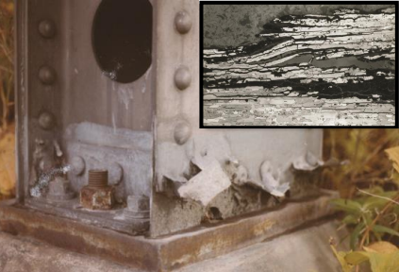
Objectifs de la présentation
L’objectif de cette présentation est de donner un aperçu sur le comportement en corrosion de l’aluminium et de ces alliages. Les connaissances acquises au terme de cette présentation devraient permettre de connaître :
Les familles des alliages d’aluminium, leur composition et leur état métallurgique
Les bases fondamentales de la corrosion de l’aluminium et de ses alliages
Les formes de corrosion de de l’aluminium et de ses alliages
Les méthodes d’essais
Les moyens et stratégies de protection contre la corrosion
https://www.materialsperformance.com/articles/material-selection-design/2019/03/corrosion-damage-repairs-to-the-arvida-aluminum-bridge

Slide 5
Introduction sur l’aluminium et ses alliages

Slide 6
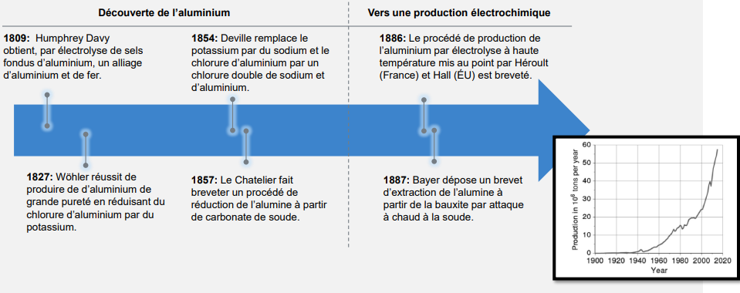
Histoire de l’aluminium
Source : C. Vargel, Corrosion of Aluminum, 1st Edition, Elsevier Science, 2004
https://en.wikipedia.org/wiki/History_of_aluminium#/media/File:Aluminium_-_world_production_trend.svg

Slide 7
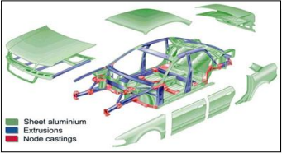
Avantages de l’aluminium
La disponibilité
La légèreté
La conductivité thermique
La conductivité électrique
Adapté pour le traitement de surface
La diversité des alliages d’aluminium
La facilité de la mise en œuvre et la diversité des produits semi-finis
Le recyclage
La résistance à la corrosion
Audi A8 – Aperçu des composantes en aluminium
(Source : https://www.totalmateria.com/page.aspx?ID=CheckArticle&site=ktn&NM=137)

Slide 8
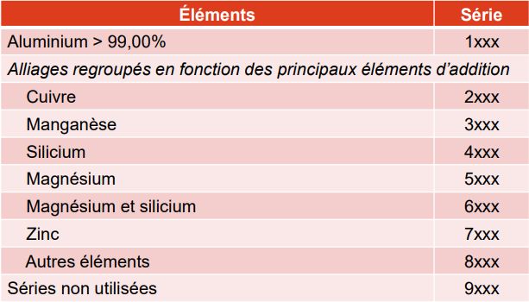
Alliages d’aluminium
Alliages de corroyage
Adapté à partir de : “Aluminum and aluminum alloys “, ASM International, 1996, Edited by J.R. Davis

Slide 9
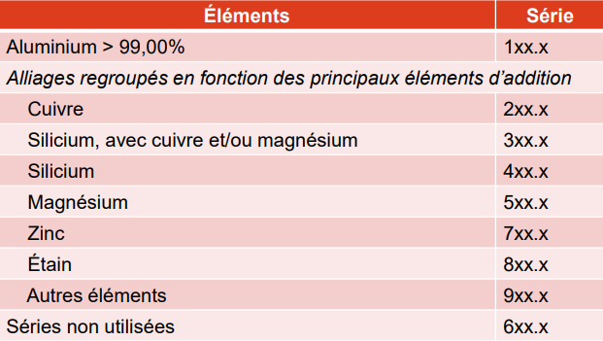
Alliages d’aluminium
Alliages de moulage
Adapté à partir de : “Aluminum and aluminum alloys “, ASM International, 1996, Edited by J.R. Davis

Slide 10
Alliages d’aluminium
Les traitements de durcissement par :
Traitements thermiques (T)
T3 : Mise en solution + trempe + travail à froid + vieillissement naturel
T4 : Mise en solution + trempe + vieillissement naturel
T6 : Mise en solution + trempe + vieillissement artificiel
T7 : Mise en solution + trempe + sur-vieillissement (artificiel)
T8 : Mise en solution + trempe + travail à froid + vieillissement artificiel
Écrouissage (H)
H1 : Écrouissage seulement
H2 : Écrouissage + recuit partiel
H3 : Écrouissage + traitement de stabilisation

Slide 11
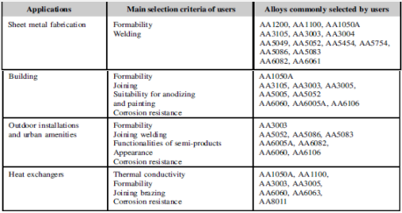
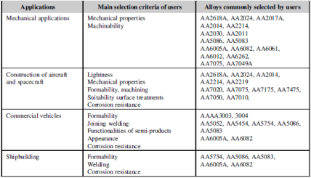
Applications typiques des alliages d’aluminium
Source : https://www.pa-international.com.au/images/stories/Applications-for-Aluminum-Alloys-and-Tempers.pdf

Slide 12
Comportement en corrosion

Slide 13
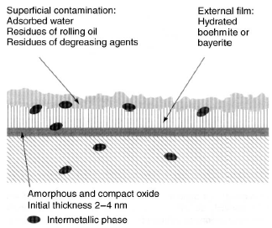
L’aluminium, un métal passif
Film d’oxyde amorphe, permanent et continu
Environ 2 - 4 nm d’épaisseur
Rend l’aluminium passif
Grande stabilité physico-chimique
Se rebâtit instantanément au contact de l’air
Source : C. Vargel, Corrosion of Aluminum, 1st Edition, Elsevier Science, 2004.
La couche Al₂O₃ est une barrière efficace contre plusieurs agents corrodants

Slide 14
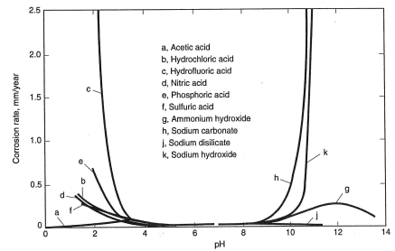
Milieux agressifs
Les principaux agents agressifs sont en général :
Pluie, neige, cycle froid-chaud, cycle sec-humide, rosée.
Liquide turbulent versus stagnant (eau).
Airs industriels, marins, urbains (smog),
agricoles.
Vent avec poussières (projections de la
route).
Sels minéraux (déglaçage et poussières
d’engrais).
Projections de la route.
Produits de nettoyage et d’entretien
Taux de corrosion de l’aluminium pur dans plusieurs solutions (en fonction du pH). Source : “ Corrosion of aluminum and aluminum alloys “, ASM International, 1999, Edited by J.R. Davis

Slide 15
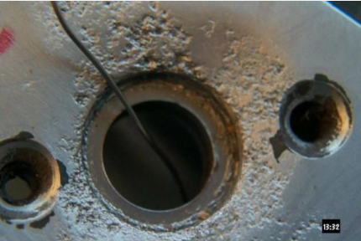
Milieux agressifs
https://www.materialsperformance.com/articles/material-selection-design/2019/03/corrosion-damage-repairs-to-the-arvida-aluminum-bridge
https://www.materialsperformance.com/articles/material-selection-design/2017/06/a-new-approach-to-corrosion-resistant-aerospace-designs

Slide 16
Définition de la corrosion
« Processus de dégradation d’un matériau
(métal) résultant d’une réaction chimique avec son environnement. »

Slide 17
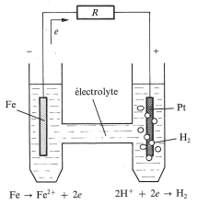
Notion de la pile de corrosion
Quatre (4) conditions essentielles pour la corrosion :
Anode: réaction d’oxydation (corrosion)
Cathode : réaction de réduction (oxygène, hydrogène, etc.)
Continuité électrique (via le même métal ou des métaux dissimilaires)
Électrolyte (conduction ionique)
Pile de corrosion fer-platine en milieu acide : dissolution du fer et réduction des protons sur le platine.
Source : D. Lindolt, Corrosion et chimie des surfaces des métaux, Presses polytechniques et universitaires romandes, 1997.

Slide 18
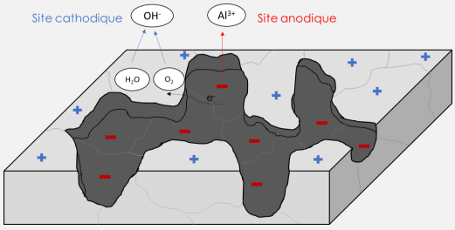
Corrosion électrochimique
Existence d’une continuité électrique
Existence de plusieurs sites anodiques et cathodiques
Corrosion en présence d’un électrolyte
Source : ‘’Corrosion et prévention’’, Edward Ghali, Notes de cours, Université Laval, 2009.

Slide 19
Corrosion électrochimique
Réaction anodique : Al → Al⁺³ + 3e⁻
Réactions cathodiques :
En milieu acide en l’absence d’oxygène : 2H⁺ + 2e⁻ → H2
En milieu acide en présence d’oxygène : O₂ + 4H⁺ + 4e⁻ → 4 H₂O
En milieu alcalin ou neutre en l’absence d’oxygène : 2H₂O + 4 e⁻ → 4OH⁻ + H₂
En milieu alcalin ou neutre en présence d’oxygène : O₂ + 2H₂O + 4e⁻ → 4 OH⁻
Réactions de formation de produits de corrosion :
Al⁺³ + 3OH⁻ → Al(OH)₃
Al⁺³ + 3H₂O → 3H⁺ + Al(OH)₃

Slide 20
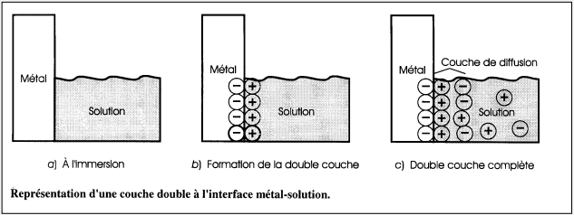
Notion du potentiel électrochimique
Double-couche électrochimique
Source : ‘’Corrosion et prévention’’, Edward Ghali, Notes de cours, Université Laval, 2009.
Le potentiel électrochimique d’une électrode représente la différence de potentiel électrique entre le métal et la solution à l’équilibre.

Slide 21
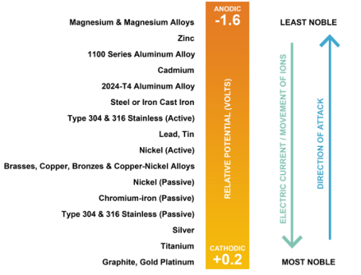
Échelle galvanique
Classe les matériaux en fonction de leur potentiel de corrosion
Matériau le plus actif (anode) au dessus
Matériau le moins actif (cathode) en dessous
https://www.buildingenclosureonline.com/blogs/14-the-be-blog/post/87725-beware-of-galvanic-action-its-a-thing

Slide 22
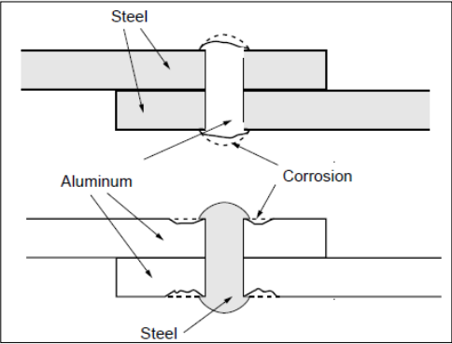
Corrosion galvanique
Nécessaire d’avoir trois conditions réunies :
Présence d’un électrolyte.
Continuité électrique (contact).
Nature différente des métaux ou de l’environnement.
Si une de ces trois conditions n’est pas au rendez-vous, il n’y aura pas de corrosion.
Source : AGARD Corrosion Handbook. Volume 1. Aircraft Corrosion: Causes and Case Histories, Wallace, W. Hoeppner, D. W. Kandachar, P. V., 1985.

Slide 23
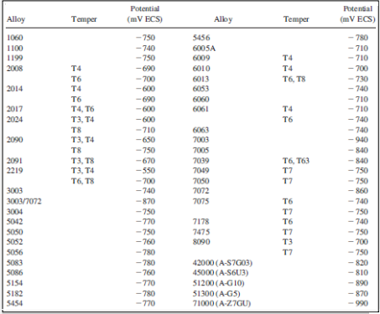
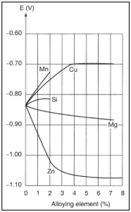
Corrosion galvanique
Effet des éléments d’alliage sur le potentiel électrochimique des alliages binaires d’aluminium
Source : C. Vargel, Corrosion of Aluminum, 1st Edition, Elsevier Science, 2004
Source : C. Vargel, Corrosion of Aluminum, 1st Edition, Elsevier Science, 2004

Slide 24
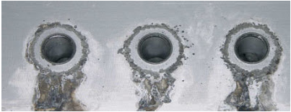
Corrosion galvanique
Le matériau le plus anodique va se corroder plus rapidement tandis que le métal le plus noble sera protégé.
La vitesse de corrosion est d’autant plus grande que la différence de potentiel entre les métaux ou alliages dissimilaires est élevée.
Le faciès de corrosion du matériau anodique sera généralement semblable à celui rencontré en l’absence de couplage galvanique.
Corrosion galvanique après 1000 d’exposition au brouillard salin de boulons en acier inoxydable vissés dans un bloc en aluminium anodisé
Source : http://aluminumsurface.blogspot.ca/2009/04/corrosion-between-anodized-aluminum-and.html

Slide 25
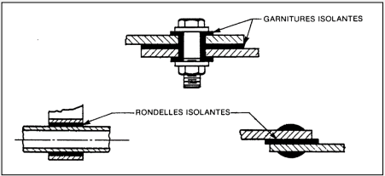
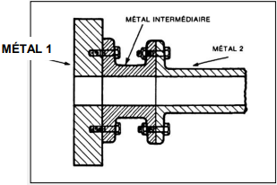
Comment mitiger la corrosion galvanique?
La conception
Exemple d’utilisation
d’isolant électrique
pour contrer la corrosion
galvanique
Source : ‘’Corrosion et prévention’’, Edward Ghali, Notes de cours, Université Laval, 2009.
Exemple d’utilisation d’un métal intermédiaire

Slide 26
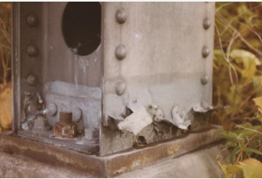
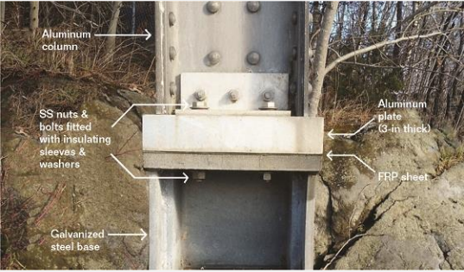
Comment mitiger la corrosion galvanique?
https://www.materialsperformance.com/articles/material-selection-design/2019/03/corrosion-damage-repairs-to-the-arvida-aluminum-bridge

Slide 27
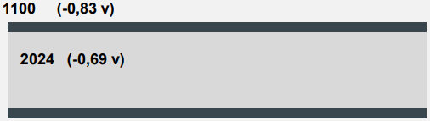
Comment mitiger la corrosion galvanique?
Produit Alclad
Protection cathodique;
Retarde souvent la perforation de parois minces et contribue à maintenir les propriétés mécaniques.
Gracieuseté du CMQ

Slide 28
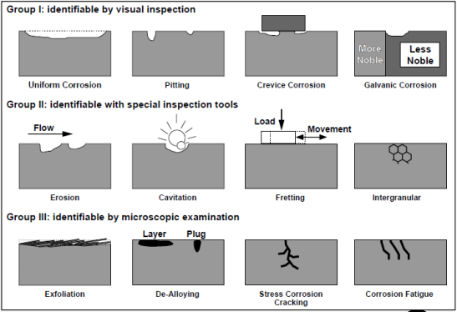
Identification des formes de corrosion
Outils de visualisation:
Examen visuel
Inspection END
Microscopie
Source : Corrosion Engineering : Principles and Practice, Roberge P.R., Mc-Graw-Hill, 2008.

Slide 29
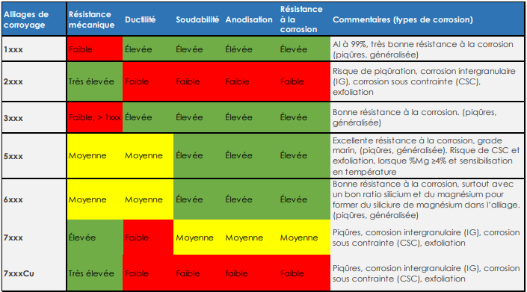
Résistance à la corrosion relative des familles d’alliage
Source: CeiAl d’AluQuébec

Slide 30
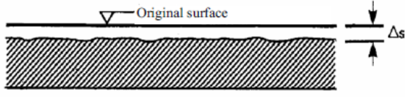
Corrosion généralisée
Attaque uniforme de toute la surface de l’Al dans des milieux très alcalins ou très acides :
  Elle est moins à risque que la corrosion localisée.
Souvent rencontrée dans :
  Les réservoirs
  Les conduits (tuyaux)
Source : ‘’Corrosion et prévention’’, Edward Ghali, Notes de cours, Université Laval, 2009.

Slide 31
Corrosion généralisée
De plusieurs microns à l’heure dans un milieu très agressif :
Ex: Solution Acide sulfamique
(HOSO₂NH₂) utilisé comme détartrant
V dissolution = 7 mm/an.
À quelques microns par an dans un milieu peu agressif :
Solution HCl 5 %.
Vitesse de dissolution = 0,01 mm/an.

Slide 32
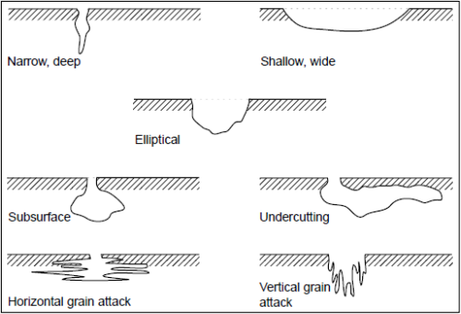
Corrosion par piqûres
Corrosion très localisée.
Formation de cavités ou piqûres dont le diamètre et profondeur dépendent :
Du type d’alliage
Du milieu
Des conditions de service
Source : Corrosion Engineering : Principles and Practice, Roberge P.R., Mc-Graw-Hill, 2008.

Slide 33
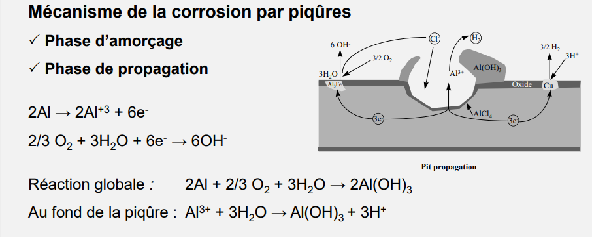
Corrosion par piqûres
Source de la photo ci-haut : C. Vargel, Corrosion of Aluminum 1st Edition, Elsevier Science, 2004

Slide 34
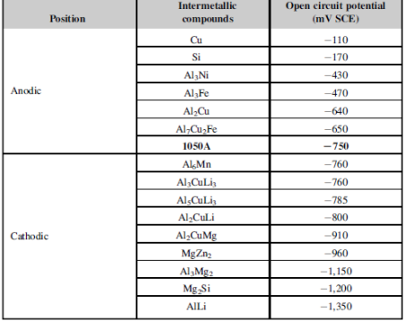
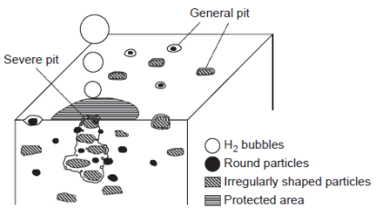
Corrosion par piqûres
C. Vargel, Corrosion of Aluminum, 1st Edition, Elsevier Science, 2004.
C. Vargel, Corrosion of Aluminum, 1st Edition, Elsevier Science, 2004.

Slide 35
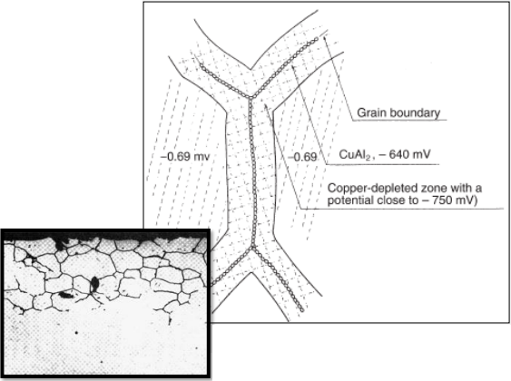
Corrosion intergranulaire
Piles microgalvaniques entre les joints des grains et l’intérieur des grains.
Attaque localisée aux joints de grains, qui se propage dans le matériau.
Forme de corrosion qui peut provoquer la décohésion du métal.
Source : C. Vargel, Corrosion of Aluminum 1st Edition, Elsevier Science, 2004

Slide 36
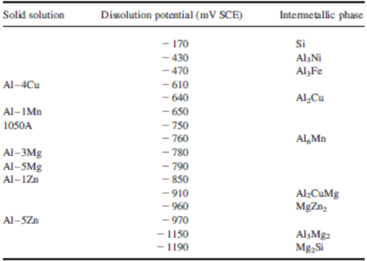
Corrosion intergranulaire
Potentiel de corrosion
(dissolution) de la solution
solide et des intermétalliques
dans une solution NaCl + H₂O₂
(ASTM G69)
Source : C. Vargel, Corrosion of Aluminum 1st Edition, Elsevier Science, 2004

Slide 37
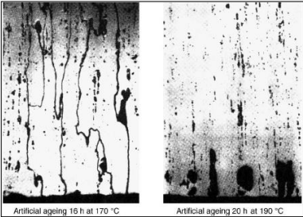
Corrosion intergranulaire
Source : C. Vargel, Corrosion of Aluminum, 1st Edition, Elsevier Science, 2004
La corrosion intergranulaire des alliages
d’aluminium durcissables par précipitation peut
être prévenue par des traitements thermiques
appropriés :
• Trempe rapide
• Vieillissement plus long pour les alliages de la
série 2xxx
• Double vieillissement pour les alliages de la
série 7xxx (traitement T73)
Effet des conditions de vieillissement sur la susceptibilité à la corrosion intergranulaire du 2014

Slide 38
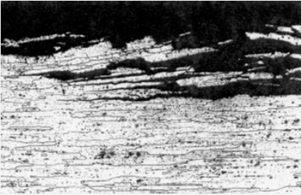
Corrosion par exfoliation
Source : “ Corrosion of aluminum and aluminum alloys “, ASM International, 1999, Edited by J.R. Davis
• Forme de corrosion sélective qui se propage
suivant des plans parallèles à la direction de
laminage ou d’extrusion.
• Attaque les alliages de la série 2xxx et 7xxx.
• Elle est due à la formation de fines bandes
parallèles de précipités ou d’intermétalliques
de types Al₆Mn, Al₁₂CrMn, AlFeMn, etc.,
cathodiques par rapport à la matrice.
Corrosion par exfoliation dans un alliage 7178-T651 (plaque exposée à une atmosphère saline)

Slide 39
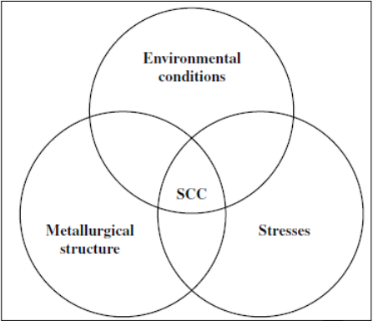
Corrosion sous tension
• Se produit quand une fissure se forme
due aux effets simultanés de contraintes
statiques de tension et de corrosion par
piqûres.
• Il s’agit d’une forme dangereuse de
corrosion qui est souvent très difficile à
détecter.
Source : Sastri V. S., E. Ghali and M. Elboujdaini (2007), “Corrosion Prevention and Protection”, John Wiley & Sons, UK.

Slide 40
Corrosion sous tension
Facteurs affectant la résistance à la corrosion sous tension de l’aluminiuum
1. Nature et composition du métal.
2. Microstructure du métal.
3. Traitements thermiques et mécaniques appliqués au métal.
4. Espèces présentes dans l'environnement.
5. Amplitude et état de la contrainte.

Slide 41
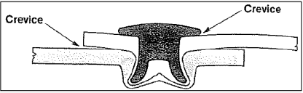
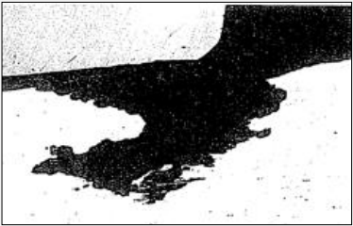
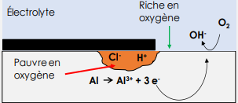
Corrosion caverneuse
Cette forme de corrosion se produit dans les espaces restreints à cause de la formation d’une pile d’aération différentielle.
Source : R. M. Howard and S. P. Sunday, The Corrosion Performance of Steel Self-Piercing Rivets When Used with Aluminum Components, 1983 SAE paper #1816
"Gracieuseté du CMQ "
Al³⁺ + 2Cl⁻ → AlCl₃
AlCl₃ + 3H₂O → Al(OH)₃ + 3H⁺ + 3Cl⁻
Source : R. M. Howard and S. P. Sunday, The Corrosion Performance of Steel Self-Piercing Rivets When Used with Aluminum Components, 1983 SAE paper #1816

Slide 42
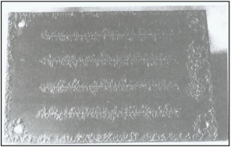
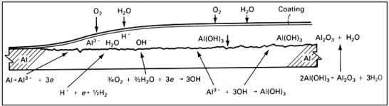
Corrosion filiforme
Cette forme de corrosion se produit souvent sous les couches de revêtements organiques.
Source : “ Corrosion of aluminum and aluminum alloys “, ASM International, 1999, Edited by J.R. Davis

Slide 43
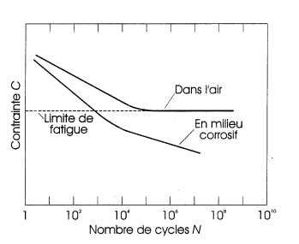
Autres formes de corrosion
• Fatigue corrosion
La fatigue corrosion résulte de l’effet conjugué d’une sollicitation mécanique cyclique et d’un environnement souvent non agressif. Elle se traduit par rapport à la fatigue à l’air par :
Une diminution de la résistance à la fatigue des alliages d’aluminium (ou la diminution de la limite d’endurance ou son élimination pour d’autres alliages. Voir exemple ci-contre)
Souvent, une augmentation de la vitesse de propagation
Source : D. Lindolt, Corrosion et chimie des surfaces des métaux, Presses polytechniques et universitaires romandes, 1997.
• Corrosion bactérienne
La corrosion bactérienne est un processus où des micro-organismes (bio-film) qui adhèrent à une surface métallique facilitent, provoquent l’initiation ou l’accélération des réactions de corrosion à travers l’interaction des 3 composantes du systèmes matériau/bio-film/milieu d’exposition.
Par exemple, un bio-film qui se fixe sur un métal peut acidifier le milieu confiné qu’il crée localement sur le métal.

Slide 44
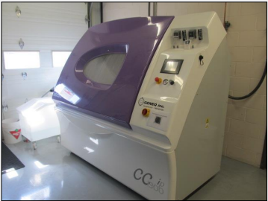
Méthodes d’essais
Chambre environnementale
• Essai de laboratoire
• Brouillard salin
• Corrosion cyclique
• Immersion stagnante
• Immersion/émersion alternée
• Essai en exposition extérieure
• Essai sur prototypes ou en service
• Méthodes électrochimiques
"Gracieuseté du CMQ "
Essais de brouillard salin (ASTM B117)
Essais cycliques (GM, Ford, Toyota, etc.)

Slide 45
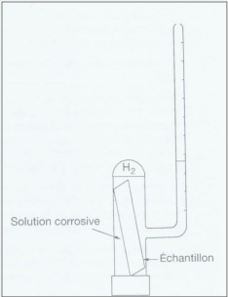
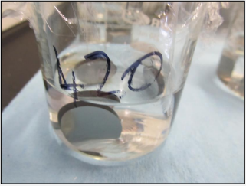
Méthodes d’essais
Tests d’immersion
Le taux de corrosion peut être déterminé par la méthode de perte de poids.
Mesure de dégagement d’hydrogène
"Gracieuseté du CMQ "
Source : D. Lindolt, Corrosion et chimie des surfaces des métaux, Presses polytechniques et universitaires romandes, 1997.

Slide 46
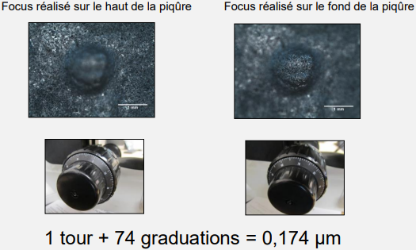
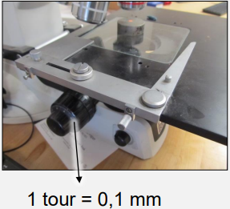
Méthodes d’essais
Exemple de mesure de la profondeur de piqûre suivant le standard ASTM G46
"Gracieuseté du CMQ "
"Gracieuseté du CMQ "

Slide 47
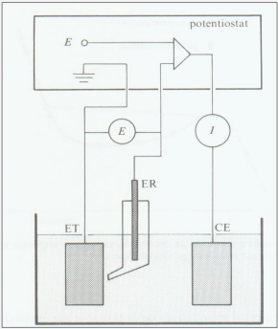
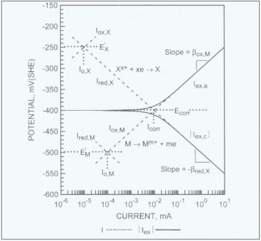
Méthodes d’essais
Essais électrochimiques
Source : D. Lindolt, Corrosion et chimie des surfaces des métaux, Presses polytechniques et universitaires romandes, 1997.
Source : Shreir L.L., R.A. Jarman and G.T. Burnstein (1995). Corrosion, Vol.1, Butterworth Heinemann.

Slide 48
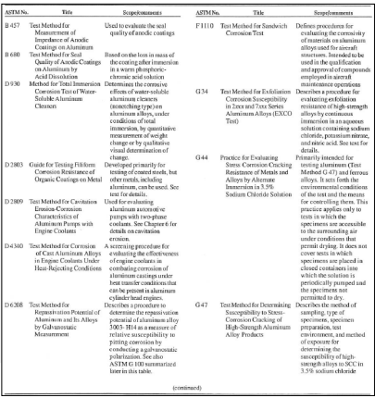
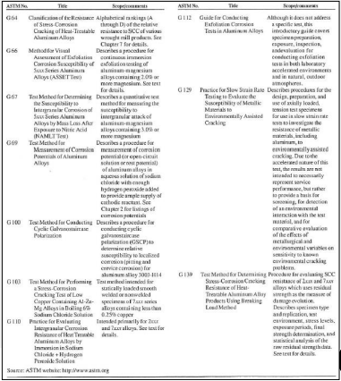
Essais de corrosion suivant les standard ASTM développés spécifiquement pour les alliages d’aluminium
Source : C. Vargel, Corrosion of Aluminum, 1st Edition, Elsevier Science, 2004

Slide 49
Protection contre la corrosion

Slide 50
Méthodes et stratégies de protection contre la corrosion
La conception
Modification des propriétés de surface : Anodisation, traitement de conversion chimique.
Application de revêtements : peinture, cladding, sol-gel, silanes .
Ajout d’inhibiteurs dans le milieu.

Slide 51

La conception
La corrosion nécessite une présence d'humidité. Il faut donc éliminer toute trace d'eau ou empêcher son accumulation dans des endroits difficile d’accès.
Exemple de modifications importantes permettant un meilleur drainage des réservoirs de stockage
Source : ‘’Corrosion et prévention’’, Edward Ghali, Notes de cours, Université Laval, 2009.

Slide 52

L’anodisation
Objectifs:
• Augmenter la résistance à la corrosion
• Augmenter l’adhésion des peintures
• Former une base pour l’électroplacage
• Améliorer l’adhérence des adhésifs
• Améliorer l’aspect visuel (décoration)
• Donner des couches colorées
• Assurer une isolation électrique
• Augmenter l’émissivité (teintes foncées)
• Augmenter la résistance à l’abrasion
Bain d’anodisation expérimental
"Gracieuseté du CMQ "

Slide 53

L’anodisation
Quelques données sur la réponse des alliages d’aluminium aux traitements d’anodisation
Source : C. Vargel, Corrosion of Aluminum, 1st Edition, Elsevier Science, 2004

Slide 54

Traitements de conversion chimiques
Les procédés de conversion
chimiques appliqués aux surfaces
d’aluminium sont classés en fonction
de la nature de la couche obtenue.
Les procédés de conversion les plus
courants sont les procédés de
revêtements d’oxyde, de phosphate
et de chromate
Source : The surface treatment and finishing of aluminum and its alloys, by S. Wernick, R. Pinner and P.G. Sheasby, 5th Edition, ASM International, 1987.

Slide 55
Traitements de conversion chimiques
• Retardent la corrosion lorsque combinés avec des revêtements organiques ou des films d’huile ou de cire
• Retardent la corrosion sans changer la résistivité électrique
• Améliorent l’adhésion des revêtements organiques
• Offrent une résistance modérée à l’usure
• Conviennent à des applications de décoration une fois colorés

Slide 56
Revêtements organiques
• Les revêtements organiques sont formés de trois composantes.
• La résine sert de liant qui forme le film de peinture.
• Les pigments fournissent des propriétés telles que la résistance à l’usure, à la
corrosion, la couleur, l'opacité et la brillance.
• Les solvants maintiennent le revêtement à l'état liquide et facilitent l'application.
Certains revêtements liquides contiennent également d'autres additifs (agents
plastifiants, inhibiteurs de corrosion, etc.).
• Les revêtements organiques peuvent être classés en fonction du pourcentage en volume
de la partie solide (pigments + résine) qu’ils renferment.
• Solides conventionnels (jusqu’à 40%)
• Solides intermédiaires (40 à 55%)
• Solides élevés (55 à 70%)

Slide 57

Inhibiteurs de corrosion
Objectif :
• Ajoutés en faibles quantités pour
diminuer la réaction entre le métal et
l'environnement.
Principales applications :
• Eaux naturelles, eaux d’alimentation et
eaux de refroidissement
• Solutions acides de décapage
• Milieux de production et de raffinage du
pétrole.
Source : C. Vargel, Corrosion of Aluminum, 1st Edition, Elsevier Science, 2004

Slide 58
Conclusions

Slide 59
La connaissance de la composition des alliages d’aluminium, de leur état métallurgique, des applications et des environnements d’exposition sont indispensables pour évaluer leur comportement en corrosion avant leur mise en service.
L’aluminium produit une couche d’oxyde naturelle qui possède une bonne résistance à la corrosion dans beaucoup de milieux. Cependant, la protection de cette couche d’oxyde naturelle peut s’avérer insuffisante dans certains milieux agressifs (milieu marin, certains acides, etc.).
Les notions de corrosion électrochimique (potentiel électrochimique, piles de corrosion, etc.) sont des outils utiles pour la prédiction des comportements en corrosion des alliages d’aluminium.
Les tests de corrosion sont des outils indispensables pour évaluer la compatibilité d’un alliage ou sa performance dans un milieu donné.
L’identification des formes de corrosion permet de comprendre le mécanisme de corrosion sous-jacent en vue de choisir une méthode/stratégie efficace de lutte contre la corrosion.
Il est important d’intégrer les méthodes/stratégies de protection contre la corrosion dès l’étape de la conception.
Il est indispensable de connaître les produits incompatibles avec les alliages d’aluminium pour éviter leur utilisation ou planifier l’application de couches protectrices (anodisation ou de conversion chimique).

Slide 60
Il est important d’éviter les couples galvaniques directs avec les cuivreux ou le magnésium (Mg se corrodera).
• Dans le cas d’un assemblage avec l’acier, le zinc ou l’acier inoxydable, isoler l’assemblage si :
• Le milieu d’exposition est agressif;
• L’assemblage est conçu pour un usage critique ou une charge variable.
• Il est recommandé de tenir l’aluminium propre et exempt de marques de manutention lors des étapes de fabrication.

Slide 61
Références
• C. Vargel, Corrosion of Aluminum, 1st Edition, Elsevier Science, 2004
• Sastri V. S., E. Ghali and M. Elboujdaini (2007), “Corrosion Prevention and Protection”, John Wiley & Sons, UK.
• Lucas K.A. and H Clarke, (1993), “ Corrosion of Aluminum Based Metal Matrix Composites ”, Research studies Press Ltd., and John Wiley & Sons Inc.
• Roberge P.R.(1999), Handbook of Corrosion Engineering, Mc-Graw-Hill.
• Shreir L.L., R.A. Jarman and G.T. Burnstein (1995). Corrosion, Vol.1, Butterworth Heinemann.
• Uhlig’s Corrosion Handbook (2000), R.W. Revie, ed., J. Wiley, N.Y.
• Verink E.D. (1982), in “ Forms of Corrosion ”, NACE Handbook 1, ed. C.P. Dillon.
• D. Lindolt, Corrosion et chimie des surfaces des métaux, Presses polytechniques et universitaires romandes, 1997,
• Edward Ghali, Corrosion et prévention, Notes de cours, Université Laval, 2009.
• Guy Morin, Corrosion de l’aluminium, cours de métallurgie, CMQ, 2020

Slide 62
Références
• ASM Metals Handbook, Corrosion, vols 13 (1987) 13A (2003), 13B (2005) and 13C (2006), ASM International, Metals Park, Ohio, USA.
• Craig B. and S.L. Pohlman (1987), in “ Corrosion ” edited by K.M. Mills, Vol.13, Metals Handbook, ninth edition.
• Dexter S.C. (1987), “Biologically Induced Corrosion”, ASM International, Vol.13.
• NACE Handbook 1, (1982). “ Forms of Corrosion - Recognition and Prevention”, C.P. Dillon ed., National Association of Corrosion Engineers, International, Houston, Texas, USA, Vol.1.
• Landrum, R.J. (1992), “Fundamentals of Designing for Corrosion Control ”, NACE International.
• Fontana M.G. (1975) “The Eight Forms of Corrosion, Process Industries Corrosion ”, NACE, International, Houston, Texas, USA.
• “ Corrosion of aluminum and aluminum alloys “, ASM International, 1999, Edited by J.R. Davis
• S. Amira, M-C. Gagnon, D. Gallant, Guide des solutions pratiques permettant de contrer la corrosion galvanique entre l’aluminium et l’acier dans le transport terrestre, 2010
AGARD Corrosion Handbook. Volume 1. Aircraft Corrosion: Causes and Case Histories, Wallace, W. Hoeppner, D. W. Kandachar, P. V., 1985.
The surface treatment and finishing of aluminum and its alloys, by S. Wernick, R. Pinner and P.G. Sheasby, 5th Edition, ASM International, 1987.

Slide 63






PARTENAIRES

